Slide 1
Java Training

Slide 2
Java OOP
Class & Object
Encapsulation
Constructor
Inheritance
Polymorphism
Abstract Class
Interface
Design Principles

Slide 3
Class & Object
Class = Bản thiết kế
Object = Đối tượng thực tế
Field (Thuộc tính)
Method (Hành vi)
Constructor
new Object()
Memory Model

Slide 4
Class = Bản thiết kế
Mô tả thuộc tính và hành vi
Là khuôn mẫu tạo Object
Khai báo bằng class
Có Field
Có Method
Có Constructor

Slide 5
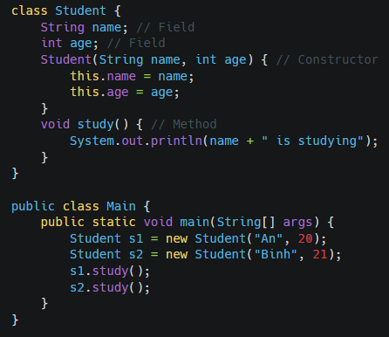
class Student {
String name; // Field
int age; // Field
Student(String name, int age) { // Constructor
this.name = name;
this.age = age;
}
void study() { // Method
System.out.println(name + " is studying");
}
}
public class Main {
public static void main(String[] args) {
Student s1 = new Student("An", 20);
Student s2 = new Student("Binh", 21);
s1.study();
s2.study();
}
}

